Slide 1

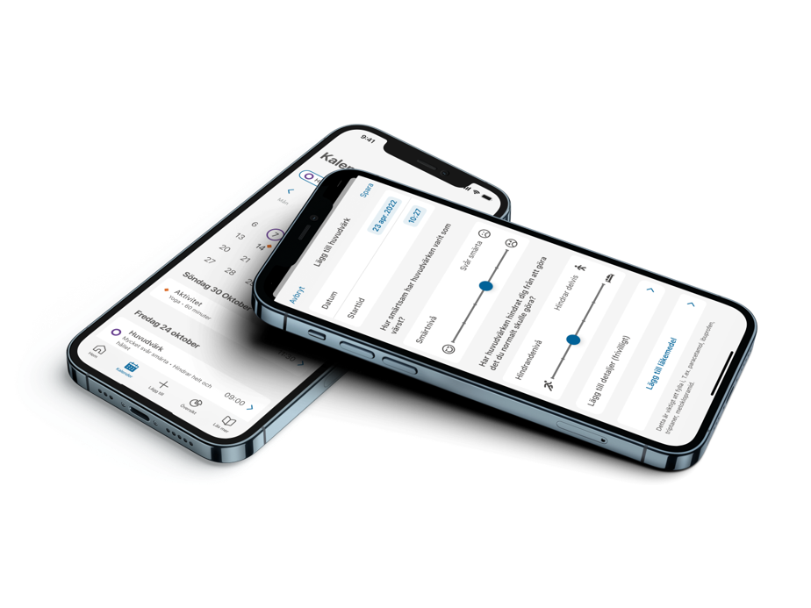
Behöver du hjälp med din huvudvärk eller migrän?
Ladda ner Migränappen.

Slide 2

Migränappen
Migränappen hjälper dig att få en större förståelse för din huvudvärk.
Du får återkoppling, hjälp till självhjälp och är även ett stöd vid behov av kontakt med vården.

